Slide 1
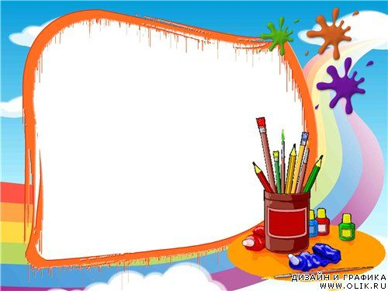
Занятие 7.
Художественная
площадь

Slide 2
Задание 1.
Гномы Бим и Бом вышли на прогулку.
В правой руке у них красные флажки, а в левой –
синие воздушные шарики. Дорисуйте картинку.

Slide 3
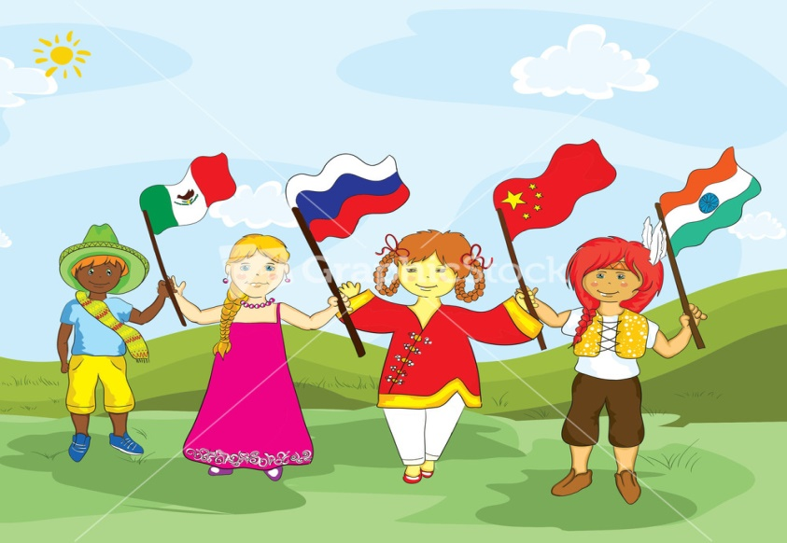
Задание 2.
Найди закономерность и выполни
штриховку флажка.

Slide 4
Задание 3.
Раскрась колпачки гномиков и флажки. Раздай
флажки гномикам так, чтобы цвет флажка не был
таким же, как цвет колпачка, и чтобы у гномиков
в колпачках одинаковых по цвету были флажки разного
цвета и формы.

Slide 5
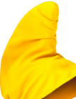
Задание 3.
Раскрась колпачки гномиков и флажки. Раздай
флажки гномикам так, чтобы цвет флажка не был
таким же, как цвет колпачка, и чтобы у гномиков
в колпачках одинаковых по цвету были флажки разного
цвета и формы.

Slide 6
Задание 4.
Раскрась флажки цветами так,
чтобы все флажки были разными.

Slide 7
Исследуй, проектируй ,твори
Напиши своё имя флажками.

Slide 8
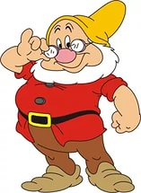
Попробуй сейчас
рассказать,
Что нового смог
ты узнать?
Чему научился сегодня?
За что похвалить
себя можешь?

